Slide 1

Projet BTS SRSE V2
Présentation du 13 Janvier 2025
Billion Alexandre – Dubuis Lucas – Gadeau Axel

Slide 2
SOMMAIRE
Schéma du réseau
Détails des composants systèmes
Cahier des charges
Diagramme de Uses Cases
Scénario
Diagramme de séquence
Gantt

Slide 3
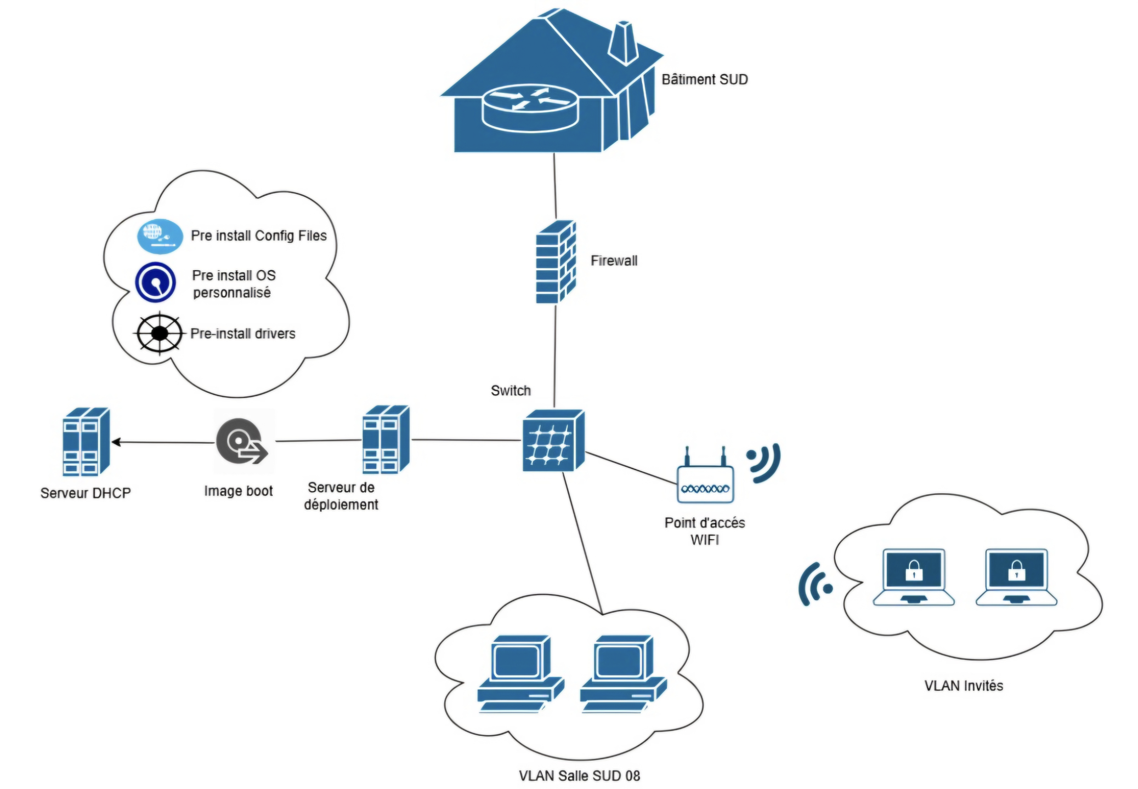
Schéma du réseau
Sud07

Slide 4
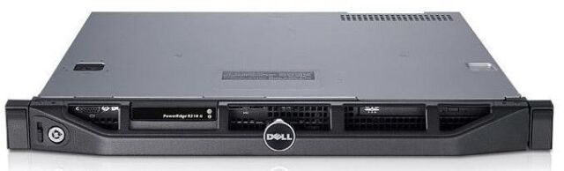
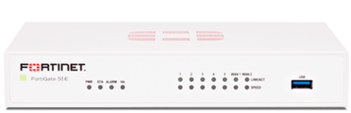
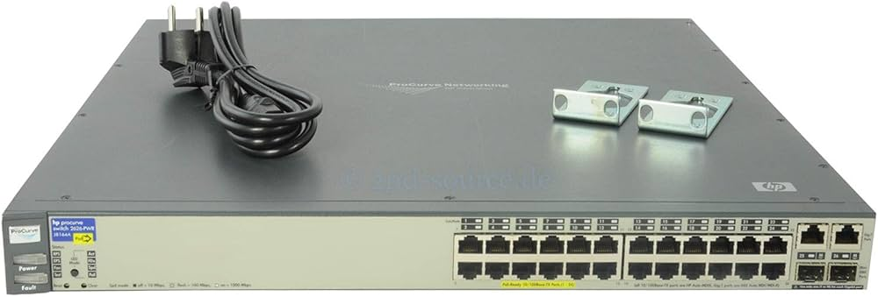
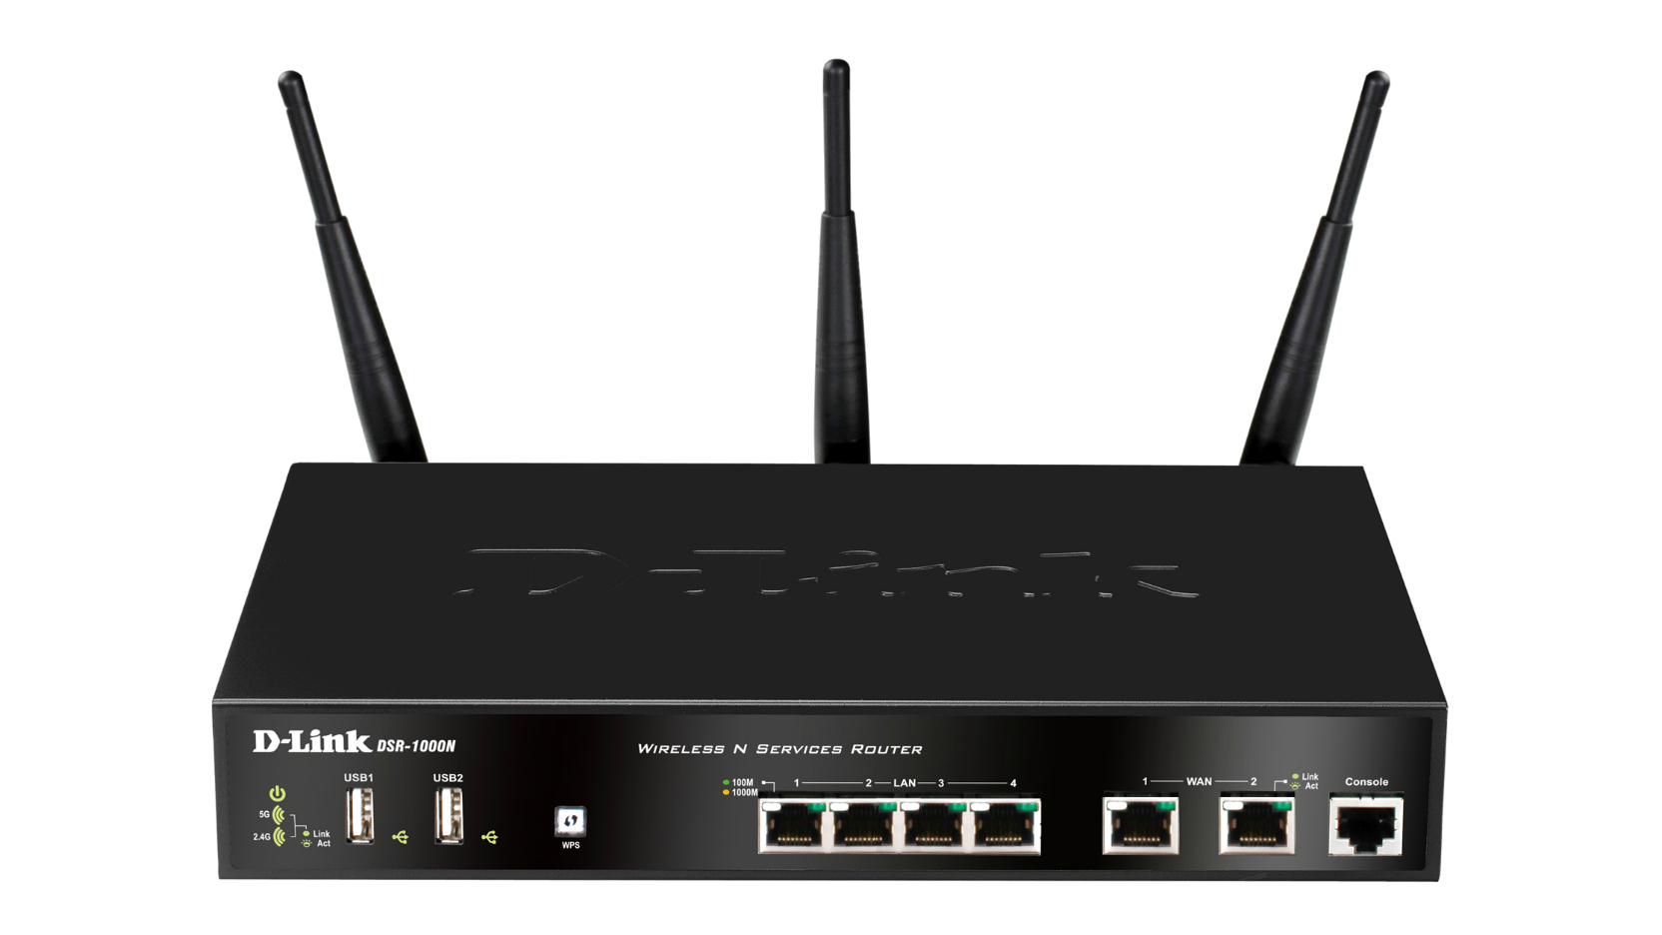
Détails des composants des systèmes
Dell PowerEdge R300
2009
Intel XEON 5130 (4x2Ghz)
8Gb DDR2
2x1Tb HDD
2 port Ethernet
Fortinet 51E
5 ports Ethernet
2500mbit/s en traitement firewall
capacité de 100 clients garanti
HP J8164A
Manageable
24 ports Ethernet
DLIN DSR-1000N
Support 2,4/5Ghz
Wifi N

Slide 5
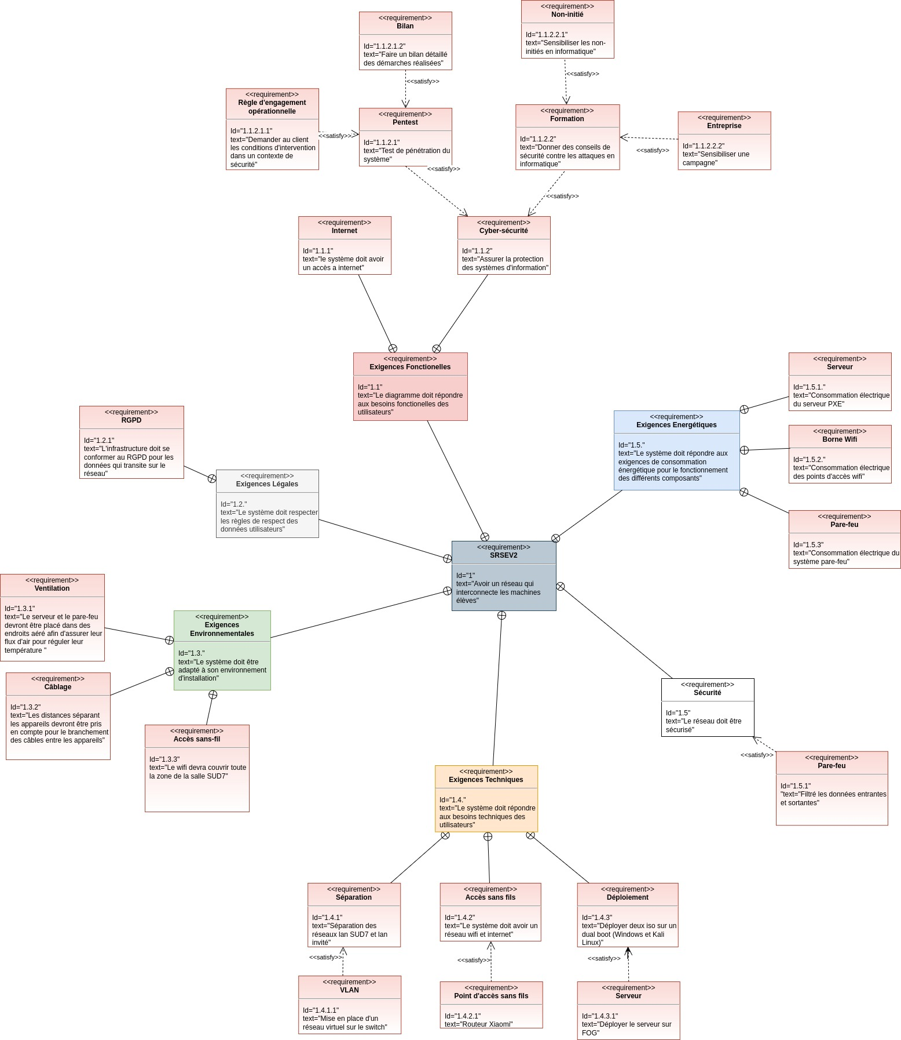
Cahier des charges

Slide 6
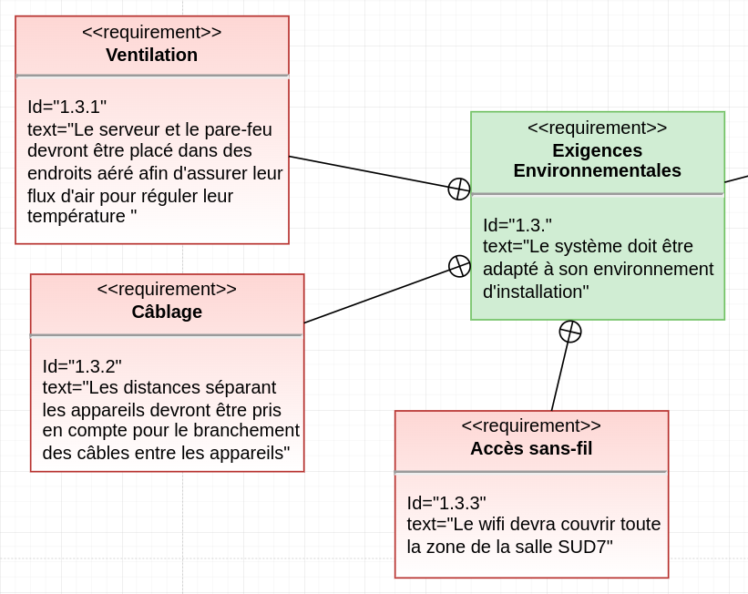

Slide 7
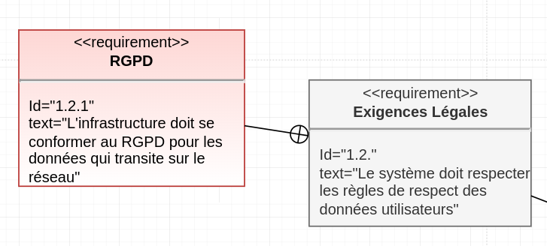

Slide 8
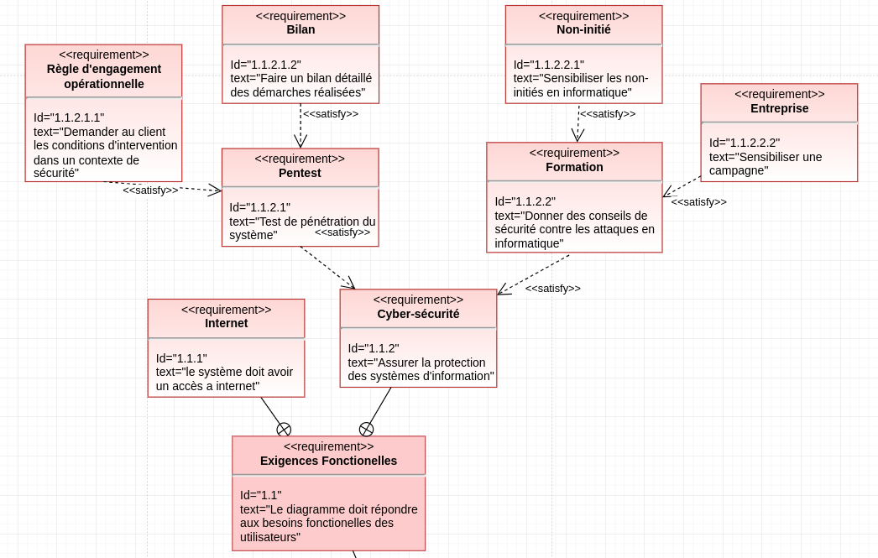

Slide 9
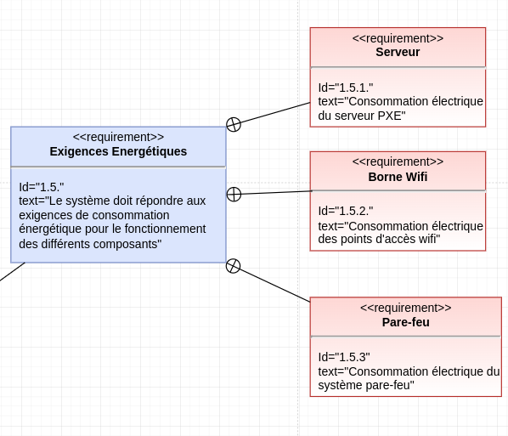

Slide 10
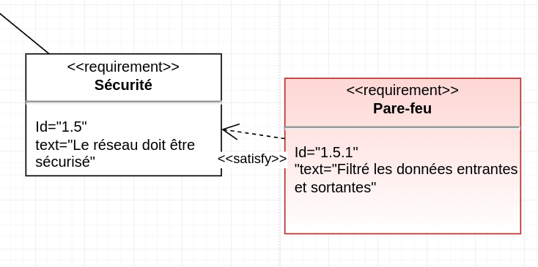

Slide 11
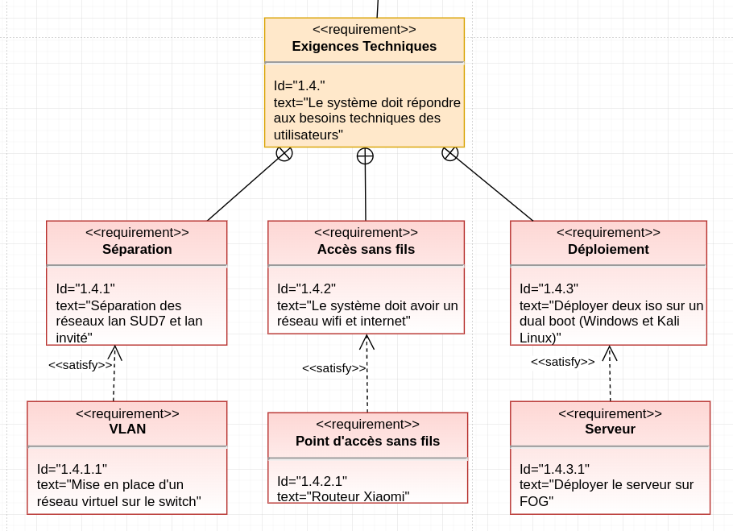

Slide 12
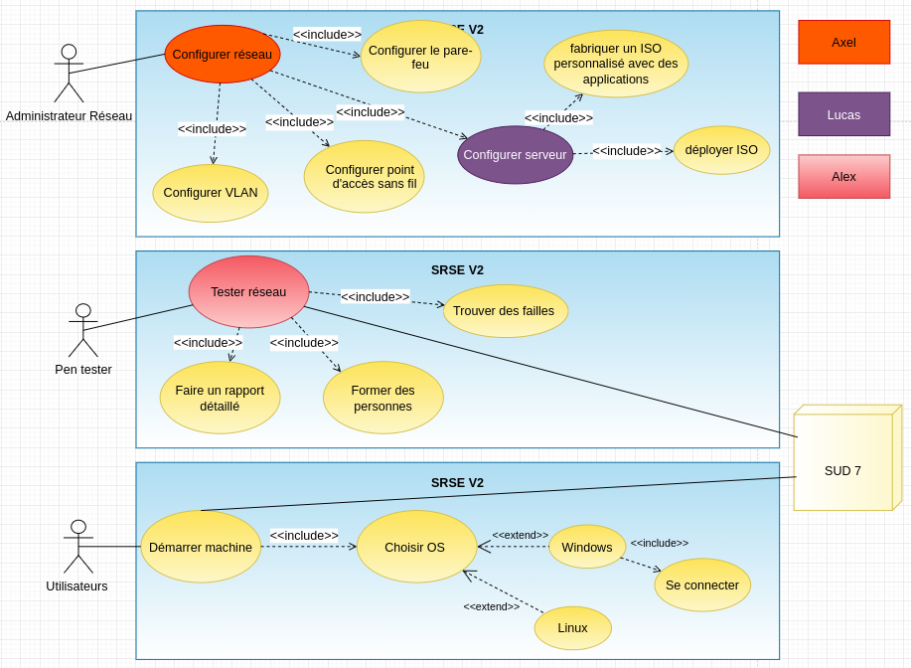
Diagramme de Use Cases

Slide 13
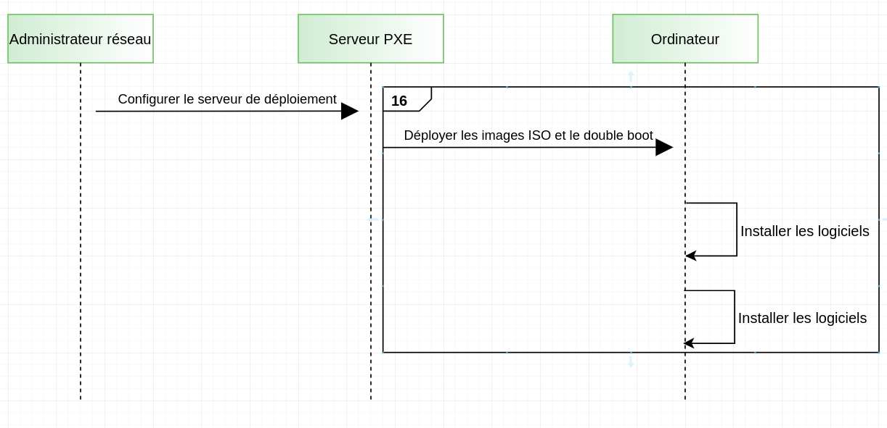
Diagramme de séquence

Slide 14
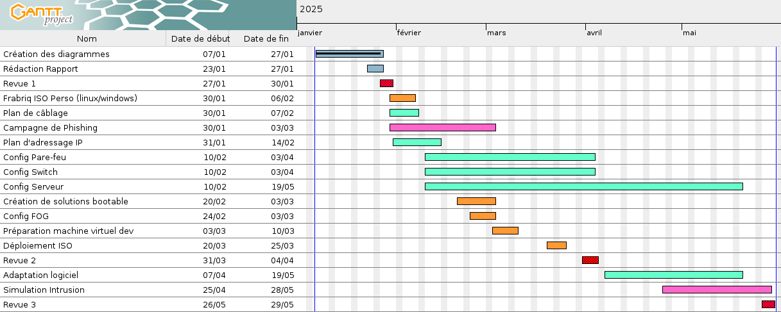
Gantt du projet

Slide 15
Conclusion

